Slide 1
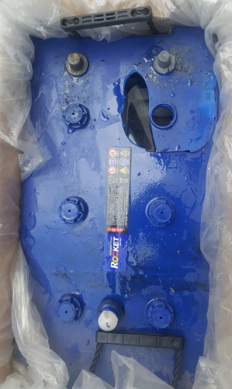
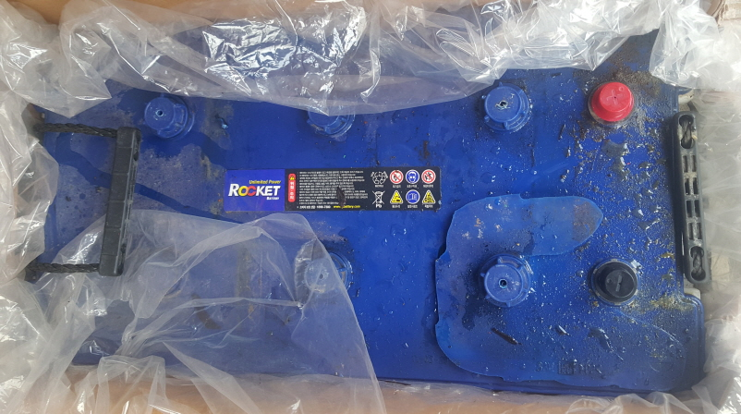
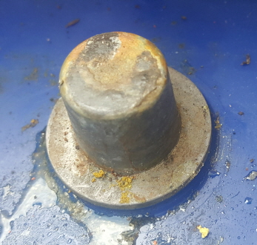
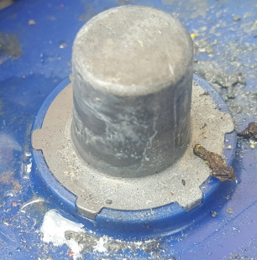
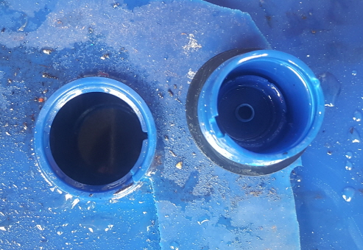
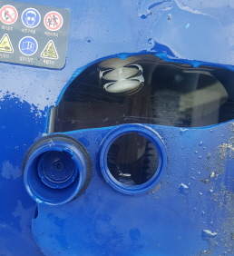
단자상태양호
방폭필터 이탈
-.소형놀이기구 (바이킹) 작동 전원용으로 48V 구성, 사용 중 배터리 파열현상이
2회 발생 됨.
-.진단기 측정결과 12.67V 1090CCA, 12.88V 1187CCA로 양호하며, 단자상태 양호하며,
비중 1.264/25℃ 수준으로 이상없으나,
-.파열 진행셀 캡 내부 방폭필터가 이탈, 제거되어 있음.
→충전 시 발생된 GAS 과다배출이 진행되었을것이며, 외부 화원(불꽃)이 발생되어
파열진행된 것으로 판단됨에 따라 차량 배선 등 점검 요청 함.

